Slide 1

Towards green computing in Erlang¹
Mészáros Áron Attila
Nagy Gergely
ELTE IK, Programtervező informatikus BSc
Tudományos Diákköri Konferencia
2018. május 10.
Budapest
Mészáros Áron Attila
Nagy Gergely
¹A projekt az Európai Unió támogatásával, az Európai Szociális Alap társfinanszírozásával valósult meg (EFOP-3.6.3-VEKOP-16-2017-00002).
Notes:
1

Slide 2




Bevezetés – Motiváció
Környezettudatosság
Energiafogyasztás minimalizálása
Számítógépes eszközöknél is
Green computing
Miért Erlang?
Népszerűbb nyelvek – sok kutatás
C++, Java, Haskell
Erlang
Széleskörűen használt, iparban
Még nem volt ilyen kutatás

Slide 3
Bevezetés – Eredmények
Eszköz energiafogyasztás mérésére
RAPL, rapl-read.c
Erlang keretrendszer
Python megjelenítő
Magasabb rendű függvények hatása
Lista vagy tömb
Párhuzamosítás
Process pool
Token ring
Folyóiratcikk és konferencia absztrakt

Slide 4
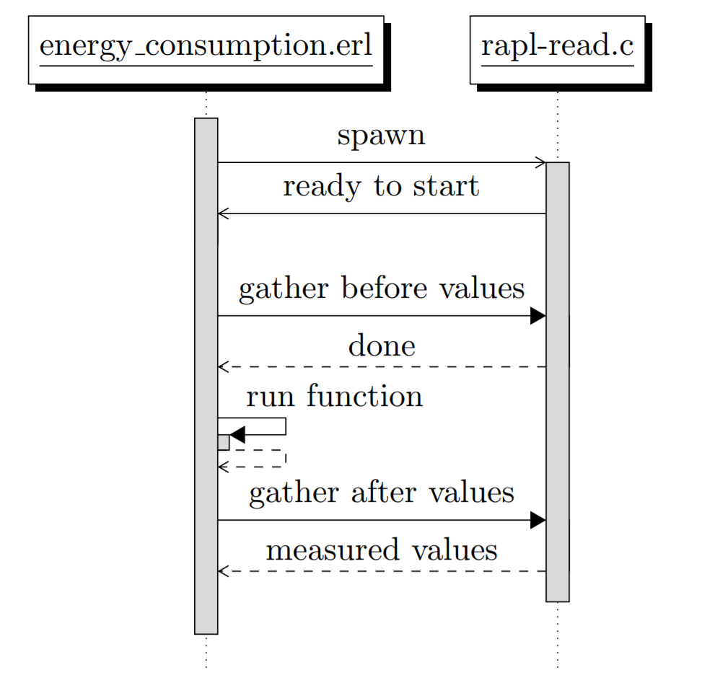
Módszertan – Mérés
Running Average Power Limit (RAPL)
Intel
rapl-read.c
MSR, perf_event, sysfs módszerek
4 domain
PKG – package
PP0 – core
PP1 – uncore
DRAM
Erlang keretrendszer
Kommunikáció
Mérni kívánt függvény futtatása
Mérési eredmények összegyűjtése

Slide 5
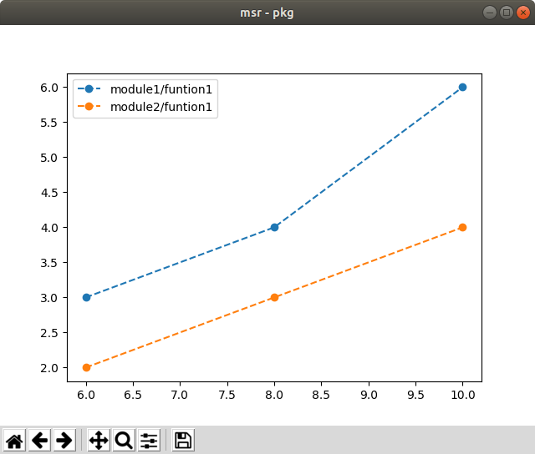
Módszertan – Adatfeldolgozás
Mérési módszertan
10 db mérés – átlagolás
Minimális és maximális értékek eldobása
Futási idő mérése
Vizualizáció
Python – matplotlib
Teljesítmény számítása
Korreláció számítása energia és idő között

Slide 6
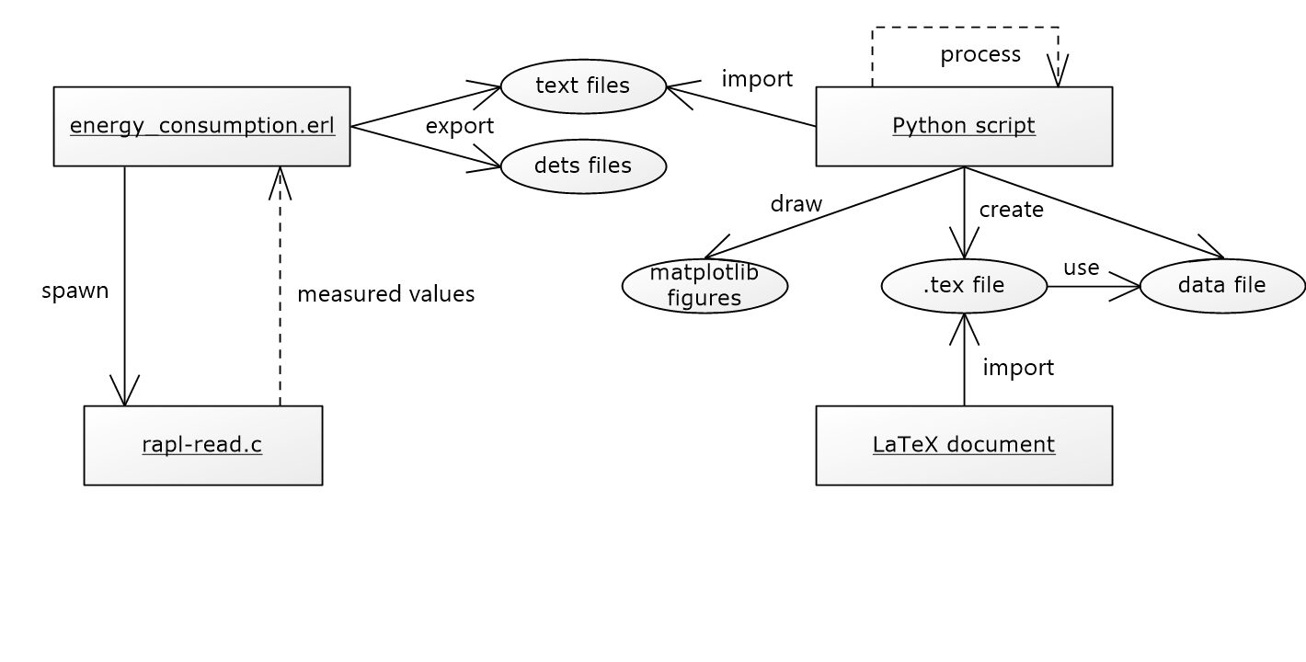
Módszertan – Összefoglalás

Slide 7
Mérési szempontok
Magasabb rendű függvények
map, foldr, foldl, filter stb.
Különböző adatszerkezetek
Lista
Tömb
Párhuzamosítás
Brute force
Process pool
Folyamatok száma
Üzenetküldés költsége
Magok száma

Slide 8
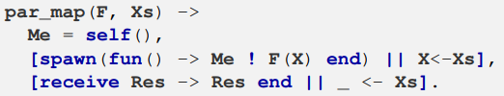
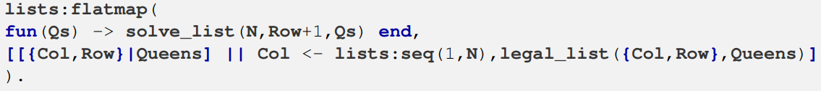
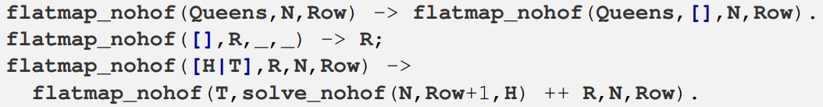
Mért algoritmusok – N királynő
5 féle megoldás
Lista
Magasabb rendű függvények megléte vagy eliminálása
Párhuzamos verzió
Tömb
Fix vagy növelhető méret

Slide 9
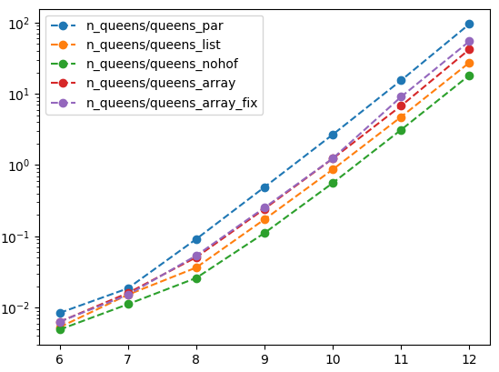
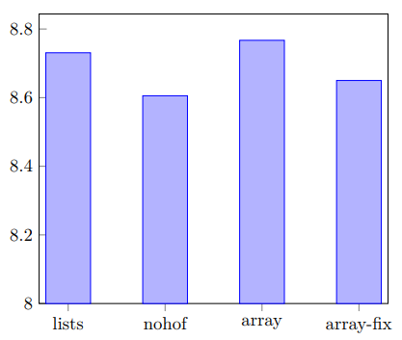
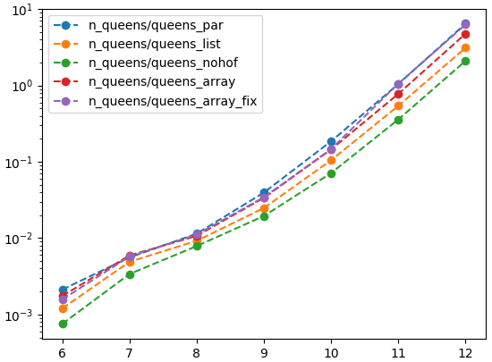
Eredmények – N királynő
Teljesítmény (Watt)
Energia (Joule)
N érték
Magasabb rendű függvény nélkül jobb
Tömbök rosszabbak
Brute force párhuzamos rossz
Idő (sec)
N érték

Slide 10

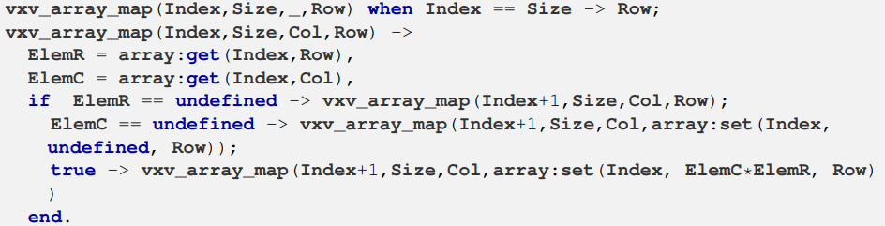
Mért algoritmusok – Ritka mátrix szorzás
Hasonló megoldások mint előbb
Magasabb rendű függvények tömböknél is
Különböző reprezentáció tömbök és listák esetén

Slide 11
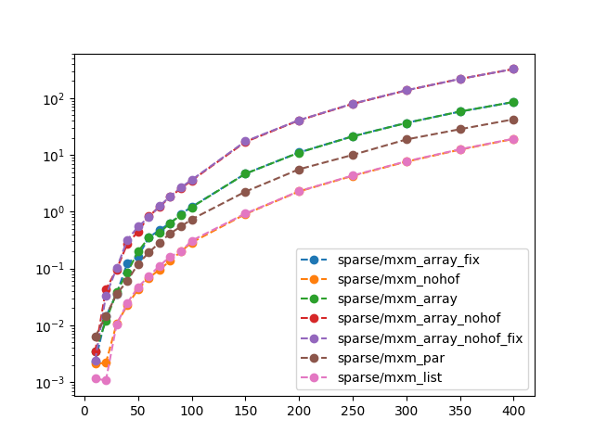
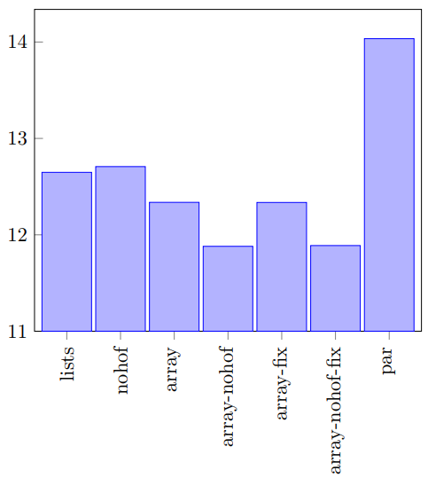
Eredmények – Ritka mátrix szorzás
Energia (Joule)
Teljesítmény (Watt)
Mátrix mérete
Magasabb rendű függvény nélkül
listánál javulás
tömbnél romlás
Tömbök nem hatékonyak, ha sok az ismeretlen elem

Slide 12
Párhuzamosítási módszerek
Ritka mátrix szorzás párhuzamosítása
Cél: folyamatok száma hogyan hat az energiára?
Brute force módszer
Ahol map van párhuzamossá tesszük
Process poolok
worker, dispatcher, collector
Csak a program külső iterációinak párhuzamosítása
Folyamat létrehozások csökkentése
Egy folyamat többet számol

Slide 13
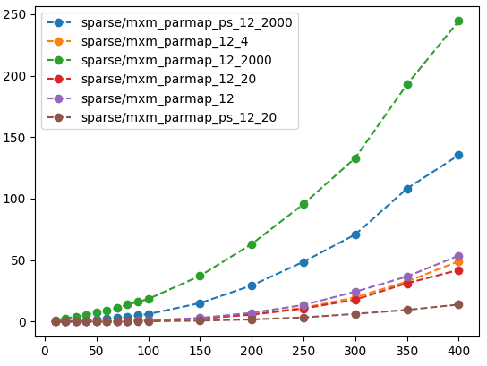
Párhuzamosítási módszerek
Legjobb módszer:
Egyszerre kevés folyamat
Kevés létrehozás
Nagyságrendileg a magok számához legyen közel a folyamatok száma
Ha sok a folyamat sok energiát fogyaszt
Energia (Joule)
Mátrix mérete

Slide 14
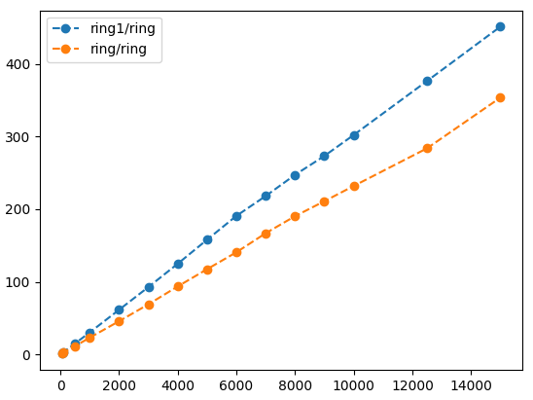
Token Ring
Üzenetküldés költsége?
Körbe küldjük a folyamatokon
Minimális a többi számítás
Több üzenet, több energia
Energia (Joule)
Folyamatok száma

Slide 15
Konklúzió
Eszköz energia mérésére
Magasabb rendű függvények
Használatuk listák esetén növelte az energiafogyasztást, néha jelentősen, néha csak minimális mértékben.
Lista vagy tömb
A listák hatékonyabbnak bizonyultak
Tömböknél nem jó, ha sok definiálatlan elem van
Párhuzamosítás
Brute force párhuzamosítás esetén több energiát fogyaszt, de a folyamatok számának limitálásával nagyobb hatékonyság érhető el
Üzenetek száma és mérete

Slide 16
Eredmények és tervek a jövőre
Egy folyóiratcikk elbírálás alatt (Studia Universitatis Babes-Bolyai)
Egy konferencia absztrakt elfogadva (MaCS’18)
További algoritmusok mérése
Párhuzamosítások további vizsgálata
RefactorErl
Automatizált refaktorálás energiafogyasztás minimalizálása érdekében

Slide 17
KÖSZÖNJÜK A FIGYELMET!

